Slide 1

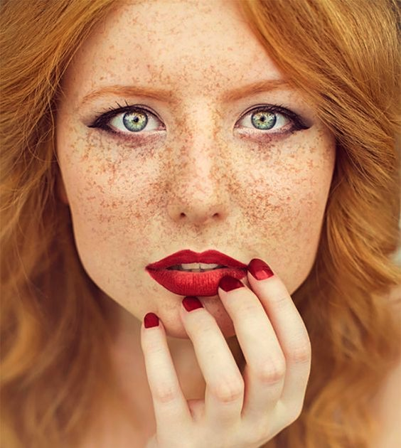


Slide 2


Slide 3
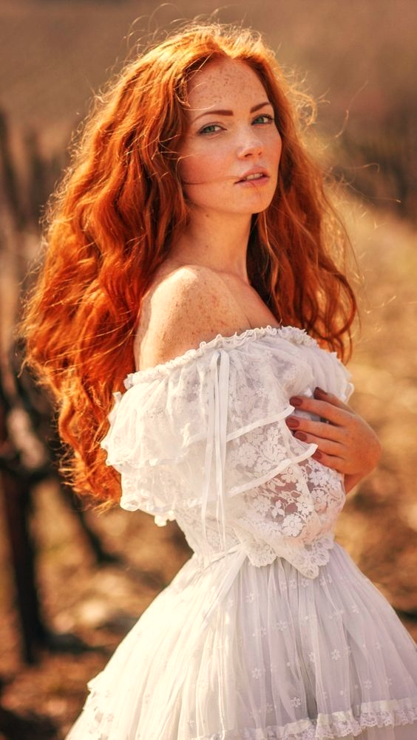

Slide 4
A VIDA E O CORAÇÃO
Alcina M.S.Azevedo

Slide 5
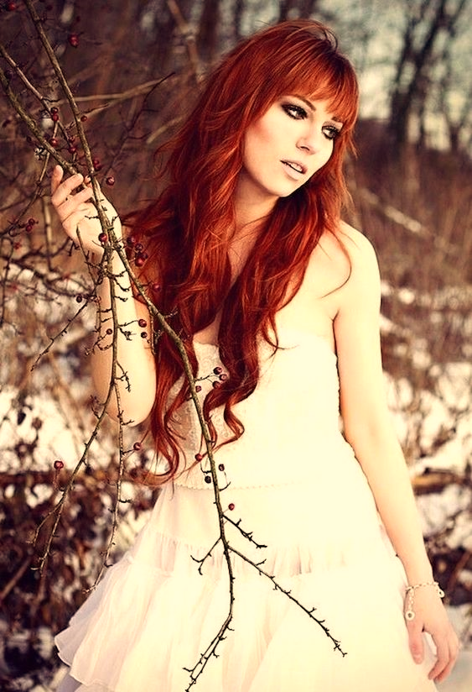

Slide 6
Passeio no tempo, vibrando com a música do meu coração.
É nessa sintonia, que eu quero viver
E nunca perder
O prazer de sonhar.

Slide 7
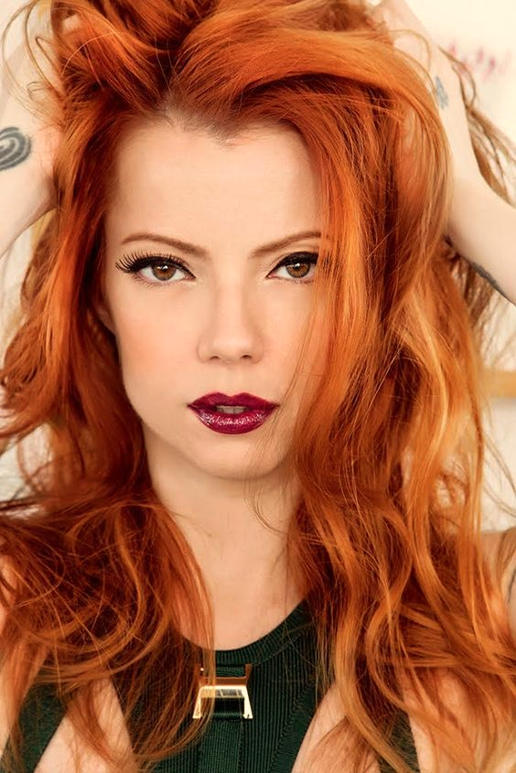

Slide 8
Sonhar e amar a vida.
Que mesmo incompreendida
Me fortalece
Para mais amar !

Slide 9
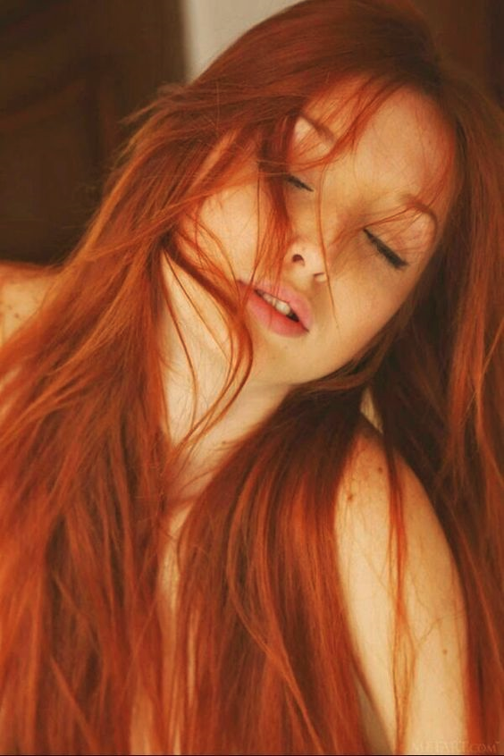

Slide 10
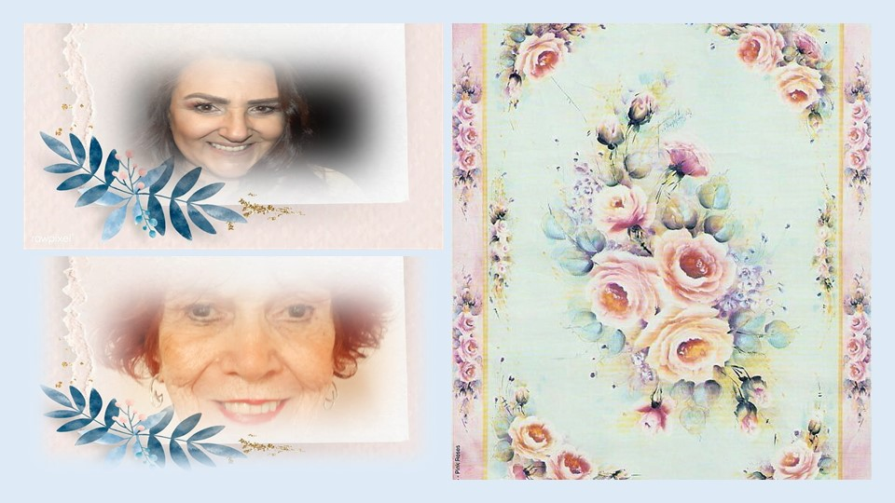
Cléo Menegatt
Alcina M.S.Azevedo

Slide 11
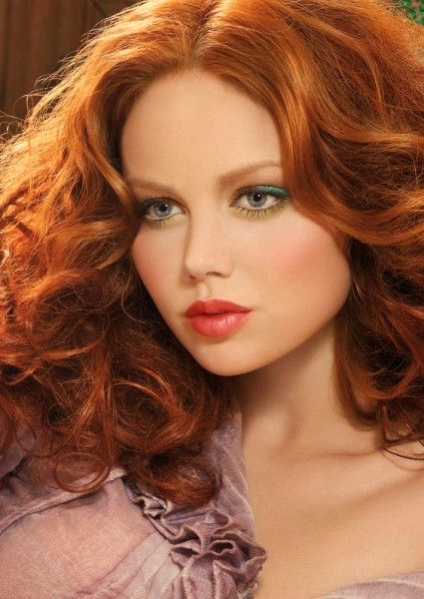

Slide 12
Imagens: Internet e Acervo Pessoal
Texto: Alcina M.S.Azevedo
Música: Solamente Uma Vez(Guitarra Clássica)
http://www.sergrasan.com.br/cleoslides
Canal no Youtube:
http://www.youtube.com/c/CleoniceMenegattGoelzer
Criação, Formatação e Edição:
Cléo Menegatt
cmenegatt2016@gmail.com

